Slide 1

Thure Bernard
Tibo Lefevre

Slide 2
Lees dit boek!!!
Het leven van een loser:
Zwaar de klos!
Het verhaal laat je niet meer los
Waarover het boek gaat…
Ik vertel het zo met mijn kameraad…

Slide 3
Ah ah ah
Wij lazen dit boek echt ja!
Aha
Een loser die heet echt Bram
Dadata
’t Leven van een Loser, ja echt gek
Zwaar de klos, hij gaat op zijn bek
Dadata
Hij zoekt een lief en hij blijft gaan
Dadata
De loser Bram zoekt een lief, nooit gedaan
Dadata
Hij zoekt, hij vreest en hij blijft gaan
Schoolfeest alleen? ’t Is niet gedaan
Zoekt troost bij Teo, krijgt hij hulp online?
Zijn oom thuis geeft’m geen goede raad
Dadata
Hij zoekt, hij vreest, hij blijft gaan
Dadata
Schoolfeest alleen? ’t Is niet gedaan
Dadata
…
Dadata
Hij baalt echt, zoekt een vriendin
Bram gaat naar links en dan naar rechts
Wordt hij een vinder, wat ziet hij ginder?
Hij voelt zich even slecht zoals vriend
Dadata
Hij zoekt en zoek, geen commentaar
Dadata
Bram heeft pech, Teo zit in de weg
Dadata
https://www.youtube.com/watch?v=DLy_xWIoRt0

Slide 4
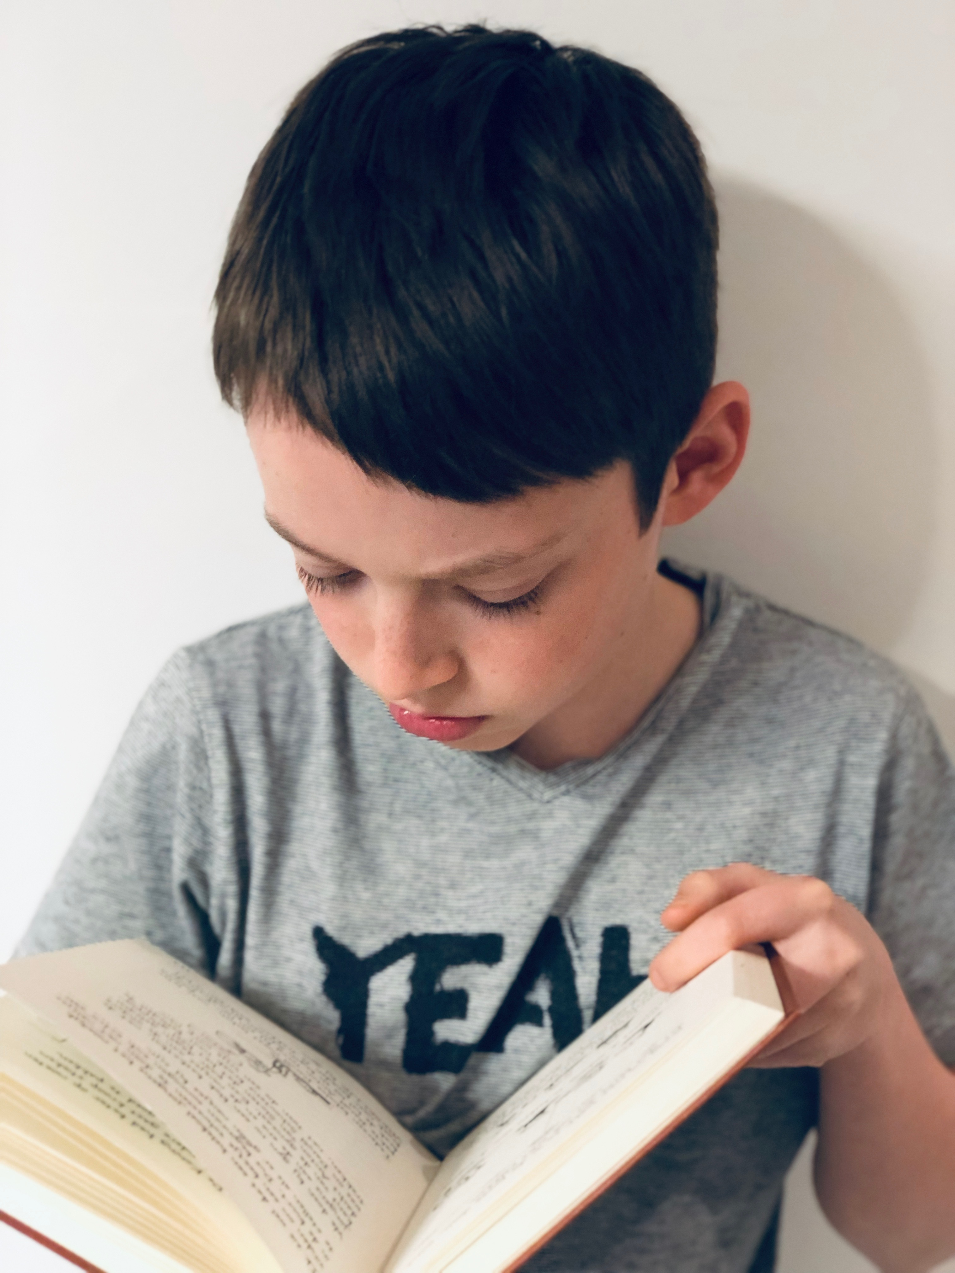
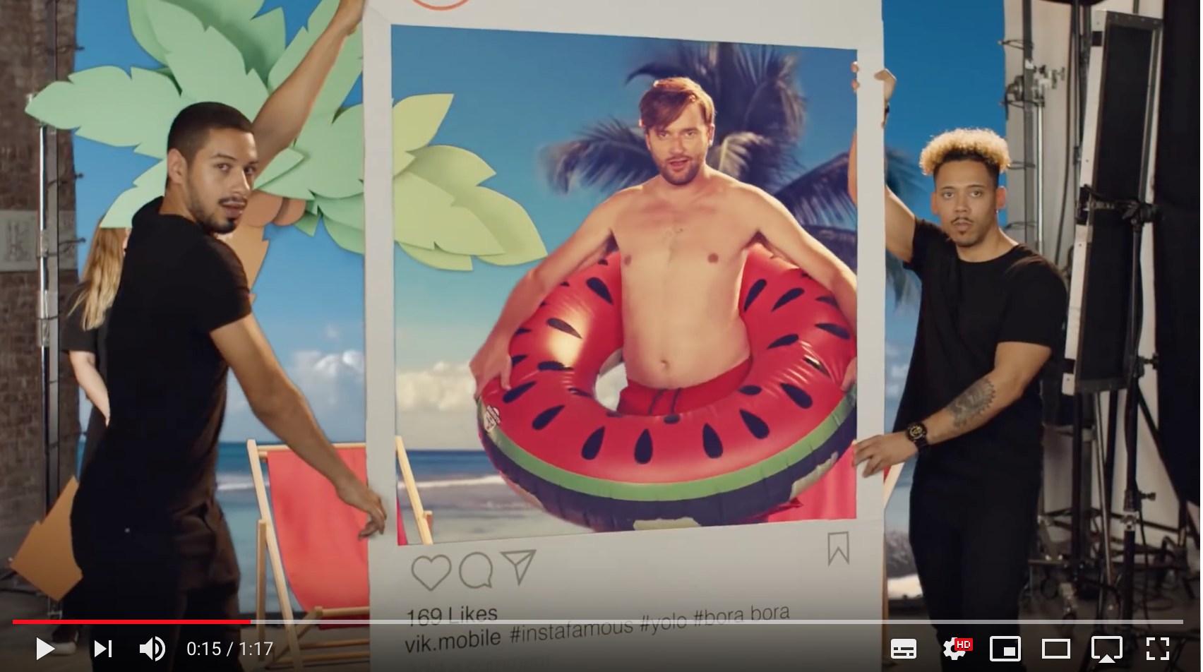
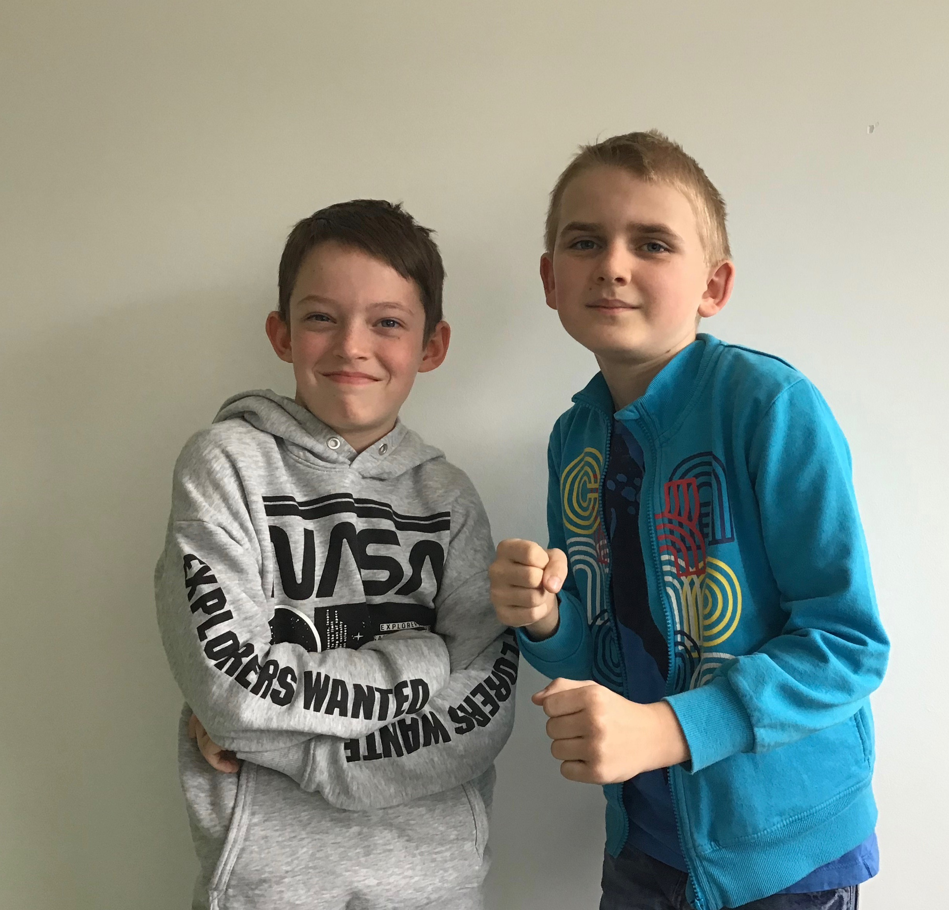
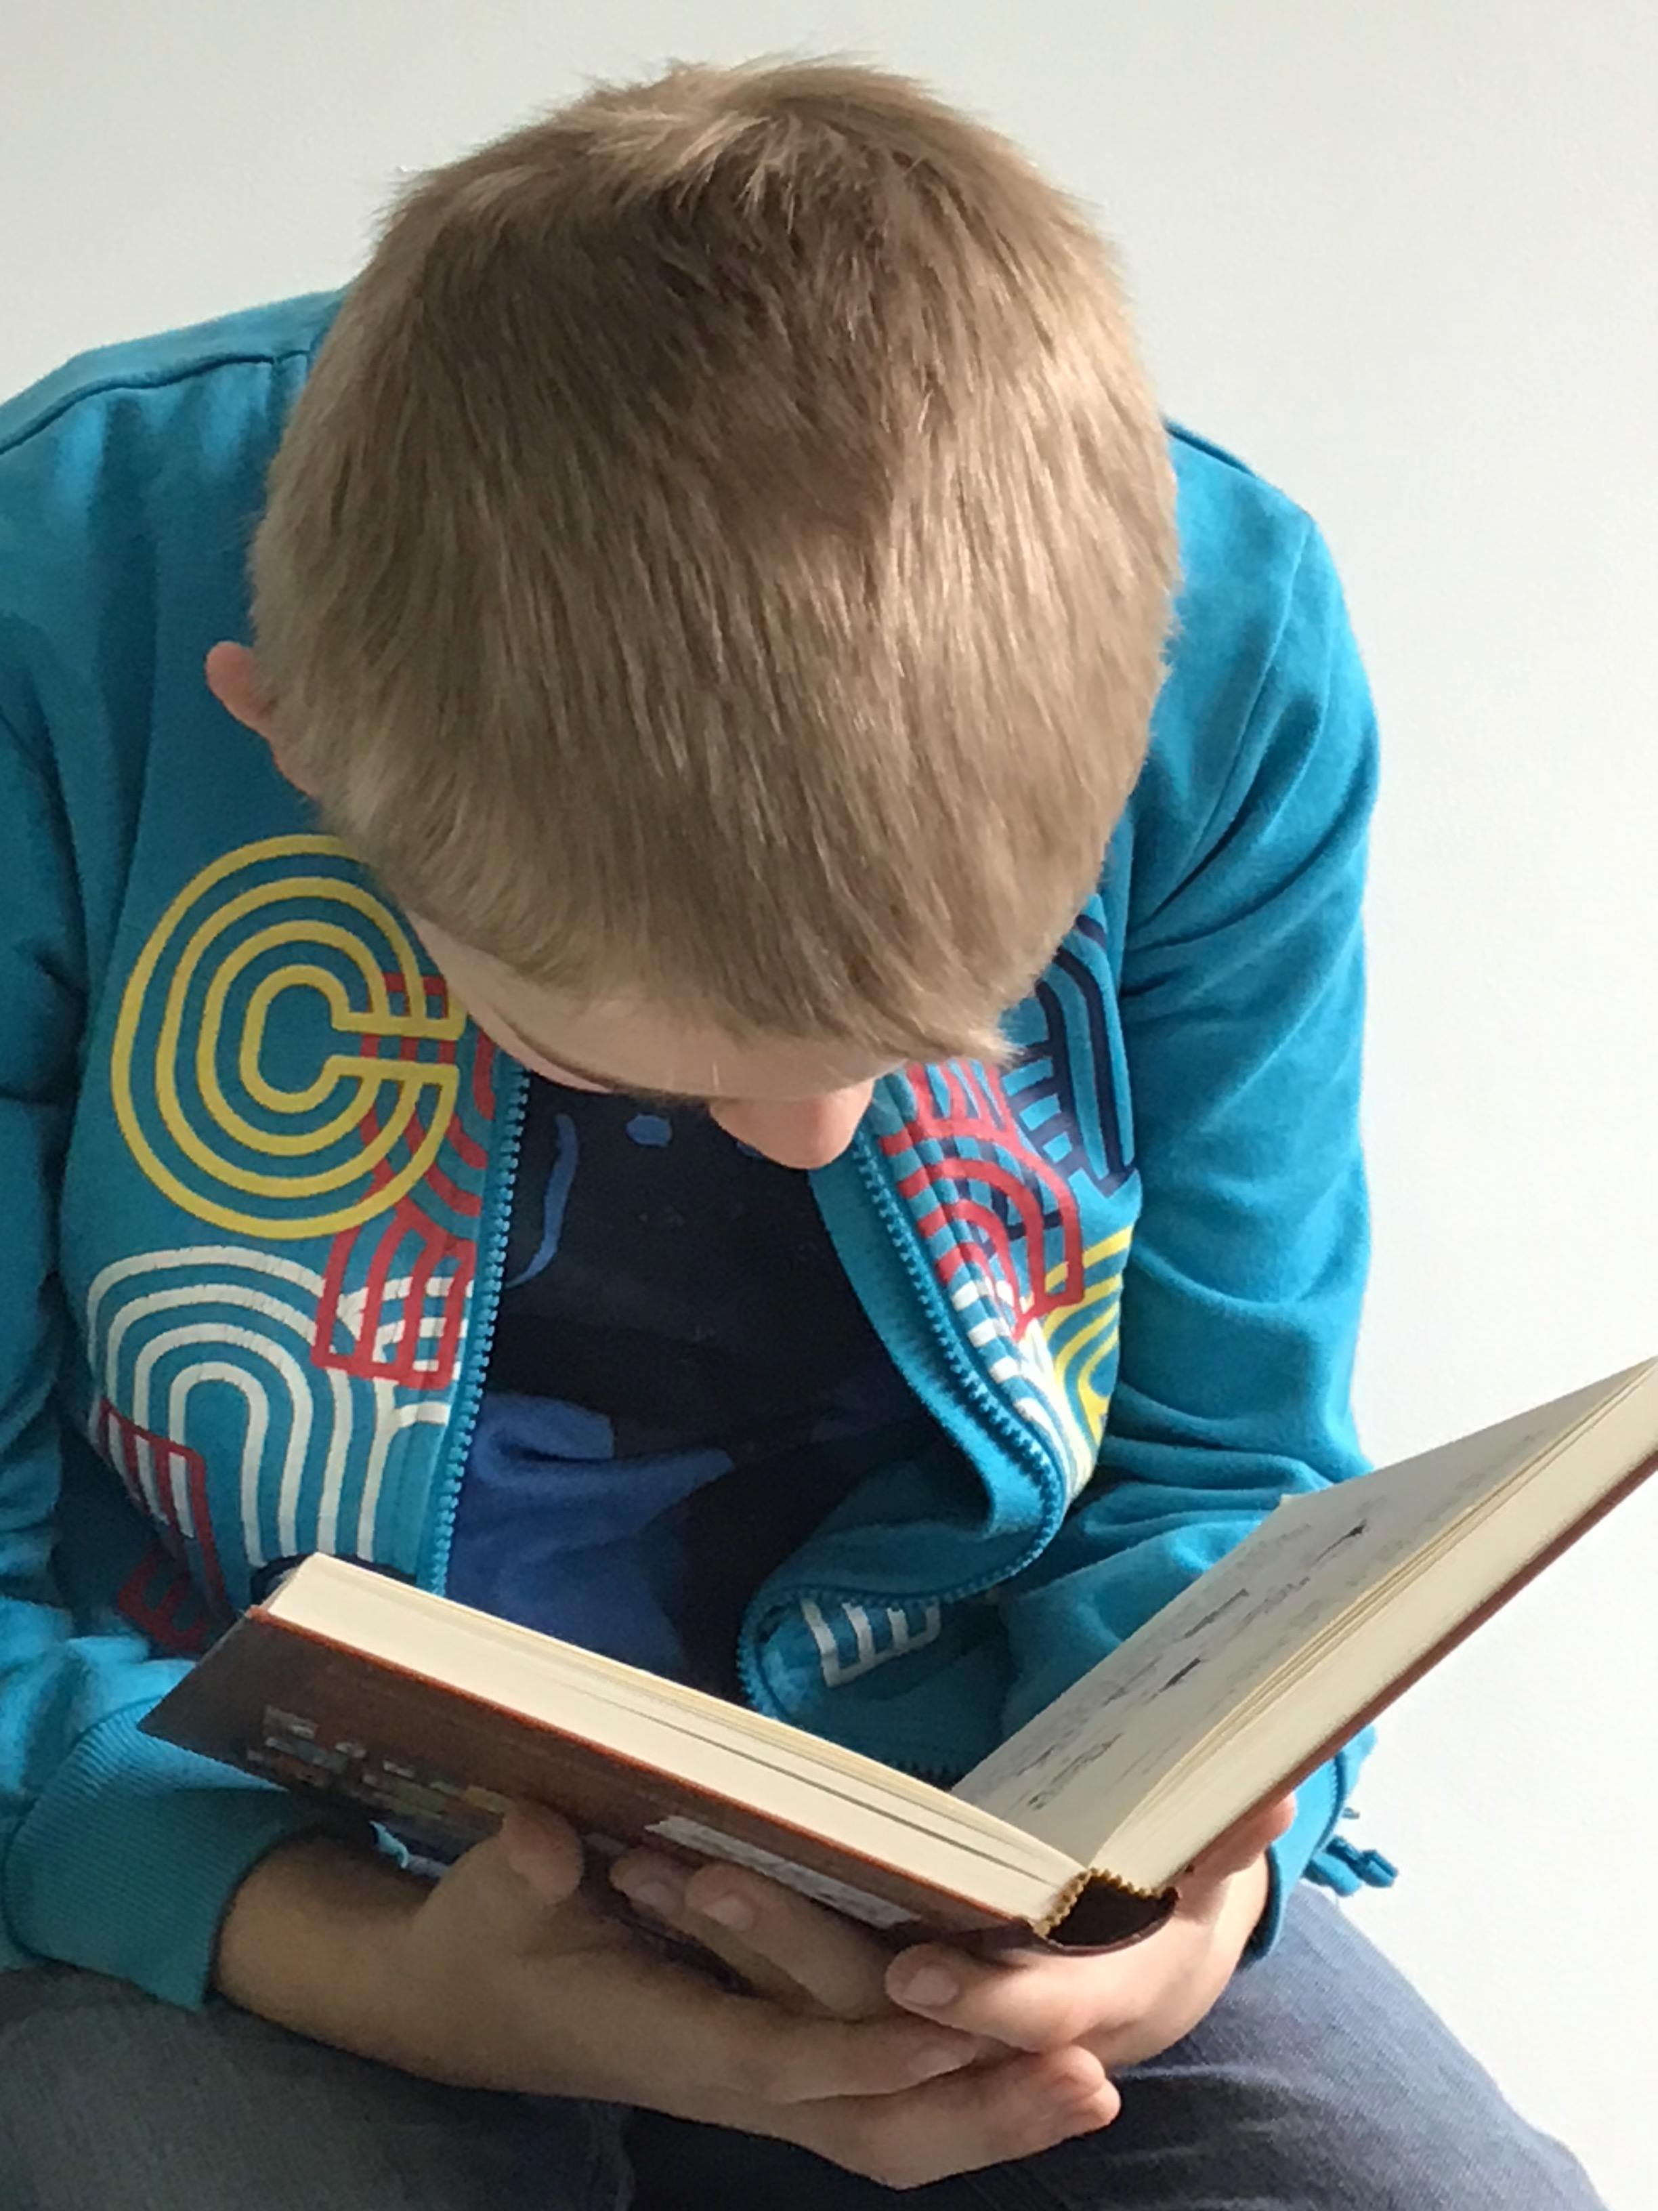
Lees vooral dit Boek, dadata
Voor quasi nadada

